Slide 1
Proces migracji w Wielkiej Brytanii
Karolina Piotrowska
Adrian Jaranowski
Patrycja Lipka
Karol Pankiewicz

Slide 2
Dlaczego Wielka Brytania?
Wielka Brytania jest jednym z głównych destynacji migrantów w UE, zarówno dla mieszkańców UE jak i dla obywateli państw trzecich,
Po oświadczeniu chęci "wyjścia" z UE(Brexit) Wlk. Brytania stworzyła precedens, który może doprowadzić do rozpadu UE wskutek kryzysu migracyjnego,
Brexit może stać się przyczyną utrudnionego ruchu migracyjnego, również dla nas, Polaków,
Populacja migrantów i cudzoziemców w Wielkiej Brytanii jest bardzo liczna i zróżnicowana. Londyn jest jednym z wielkich miast, które w bardzo dużym stopniu(ponad 1/3 według IOM) zaludnione jest przez migrantów.

Slide 3
Cele badania
Charakterystyka migracji do Wielkiej Brytanii
Opis populacji migrantów i cudzoziemców w Wielkiej Brytanii
Odpowiedź na pytanie, jak Brexit wpłynie na procesy migracyjne w Wielkiej Brytanii
Charakterystyka polityki migracyjnej i integracyjnej Wielkiej Brytanii
Określenie wpływu populacji migrantów na społeczeństwo brytyjskie.

Slide 4
Narzędzia badawcze
Dane jakościowe i ilościowe udostępniane przez organizacje zajmujące się kwestią migrantów oraz Office For National Statistics, będącym odpowiednikiem polskiego GUSu,
Brytyjskie regulacje prawne regulujące kwestię migrantów

Slide 5
1. Dane Ilościowe

Slide 6
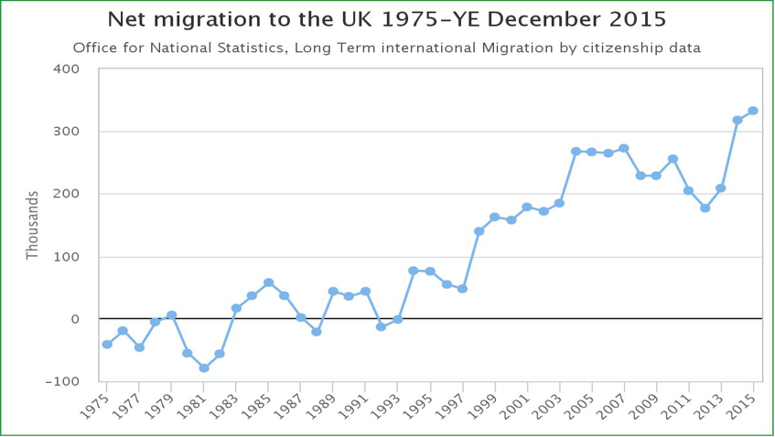

Slide 7
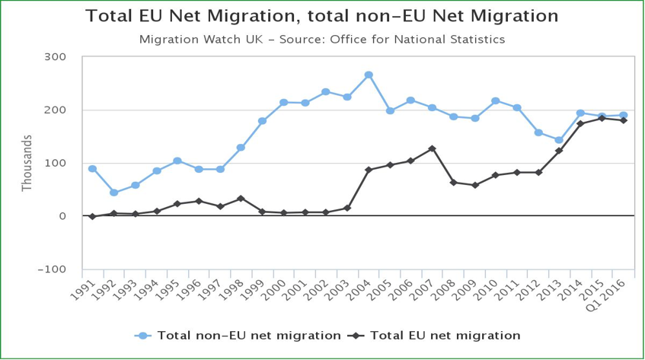

Slide 8
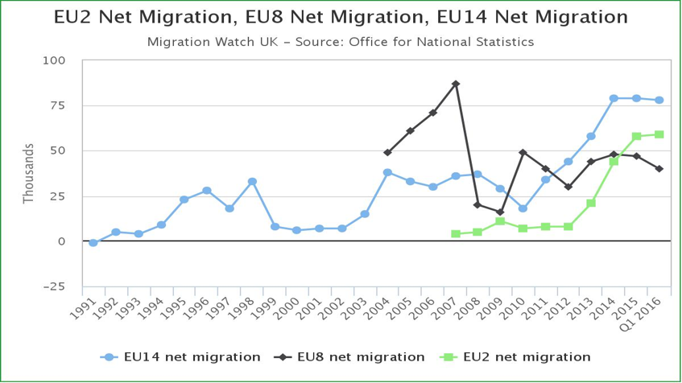

Slide 9
Proces migracyjny w okresie marzec 2015-marzec 2016
 | All citizenship | British | Non-British | EU | Non-EU
Immigration | 633 000 | 82 000 | 551 000 | 268 000 | 282 000
Emigration | 306 000 | 126 000 | 181 000 | 89 000 | 92 000
Net migration | 327 000 | -44 000 | 370 000 | 179 000 | 190 000
Dane wg. The International Passenger Survey

Slide 10
Podsumowanie
Długotrwały trend wzrostu w nasileniu migracji netto,
Od połowy lat 80 imigracja do Wielkiej Brytanii przewyższa emigrację,
Przez lata utrzymująca się silna przewaga ilościowa migrantów spoza UE w stosunku do migrantów z UE od około 2014 niemal w całości zanikła przez znaczny wzrost migracji obywateli UE,
Stosunkowo duży udział migrantów z krajów EU2, tj. Bułgarii i Rumunii w migracji,
Szybko wzrastająca ilość migrantów z państw tzw. Starej Unii,
Spadający udział obywateli z państw EU8 w migracji,

Slide 11
BREXIT
Podczas referendum 23 czerwca 2016 roku 51,9% Brytyjczyków odpowiedziało się, za wyjściem Wielkiej Brytanii z Unii Europejskiej.
Z traktatów regulujących funkcjonowanie Unii wynika, że rozwód Brytanii z UE może potrwać nawet dwa lata. W czasie negocjacji Wielka Brytania pozostanie członkiem Wspólnoty, ze wszystkimi wynikającymi z tego przywilejami.

Slide 12
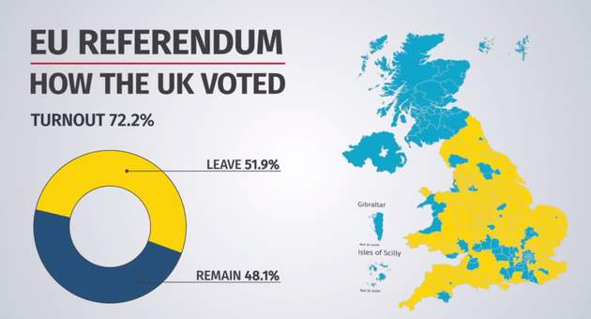

Slide 13
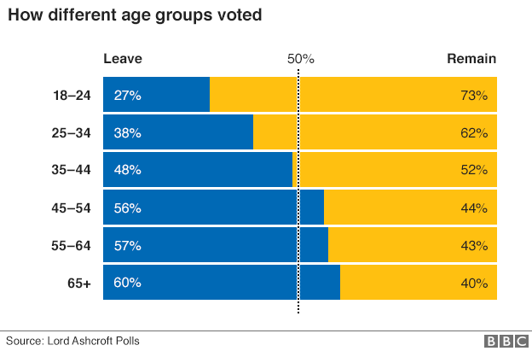

Slide 14
BREXIT, A MIGRACJE
Bez wątpienia Wielka Brytania po wyjściu z Unii Europejskiej będzie dążyć do ograniczenia wielkości imigracji z Europy. Gdyby jednak chciała zachować pełny dostęp do jednolitego rynku, może pozwolić na zachowanie swobodnego przepływu siły roboczej między Wielką Brytanią a Unią.
Bycie członkiem Unii Europejskiej oznacza swobodny przepływ osób należących do państw członkowskich między granicami państw UE oraz dostęp do rynku pracy w innych krajach Wspólnoty.
Wyjście z UE najbardziej mogą odczuć osoby, które przebywają na Wyspach mniej niż 5 lat i nie posiadają prawa pobytu stałego.

Slide 15
BREXIT, A MIGRACJE c.d.
Osoby decydujące się na pozostanie na Wyspach, mogą liczyć się z trudnościami na rynku pracy. Prawo Unijne nakazuje traktowania wszystkich obywateli Unii jednakowo. Po Brexicie migranci mogą utracić prawo do zasiłków. Wielka Brytania nie będzie musiała wypłacać imigrantom świadczeń społecznych na obecnych zasadach.
Wielka Brytania może wprowadzić restrykcyjne przepisy imigracyjne regulujące uzyskanie pozwolenia na pracę na Wyspach.
Rząd zyska możliwość realizacji innej polityki migracyjnej, biorąc za kryterium umiejętności i wykształcenie ludzi, a nie ich pochodzenie.

Slide 16
JAK BREXIT WPŁYNIE NA MIGRACJĘ POLAKÓW NA WYSPY
Według ONZ w 2015 r. w Wielkiej Brytanii przebywało ok. 703 tys. polskich obywateli
Decyzja o wyjściu Wielkiej Brytanii z Unii Europejskiej będzie miała niemały wpływ na europejski rynek zatrudnienia i plany migracyjne Polaków. W ostatnich miesiącach spadła liczba osób chętnych do wyjazdu i pracy na Wyspach. Obecnie tylko 14 proc. rodaków rozważa ten kierunek emigracji zarobkowej, co oznacza spadek o 10 pkt proc. w porównaniu do tego samego okresu rok wcześniej – wynika z raportu Work Service „Migracje zarobkowe Polaków V”

Slide 17
Populacja imigrantów i cudzoziemców w Wielkiej Brytanii
Dane z 2015r.
Migration Observatory
(obecnie
w Wlk. Brytanii
Przebywa więcej
Rumunów oraz Bułgarów
niż Niemców)

Slide 18
Polityka Migracyjna Wielkiej Brytanii
Obniżanie salda migracji
Ograniczenia i dodatkowe regulacje dotyczące m.in. migracji zarobkowych ( limity wiz)
Poprawa zarządzania systemem imigracyjnym
Działania mające na celu lepszą integrację migrantów w UK

Slide 19
Polityka Integracyjna
Szybsze rozpatrywanie wniosków o status uchodźcy
Model multikulturalizmu
Wiele organizacje zajmujące się pomocą imigrantom (Ruch na rzecz Uchodźców, Rada Uchodźców)
Szkolenia oraz kursy dla imigrantów
Brak silnego ośrodka decyzyjnego
Rozpoznawanie kwalifikacji imigranta
Ustawa o Granicach , Obywatelstwie i Imigracji – nowa ścieżka uzyskiwania obywatelstwa
Pomoc prawna w zakresie dyskryminacji rasowej

Slide 20
Szanse i zagrożenia dla Wielkiej Brytanii w związku z napływem imigrantów
Szanse :
Zagrożenia :
Szeroko pojęta współpraca z innymi krajami ( m.in. kooperacja z krajami członkowskimi UE )
Rosnąca różnorodność społeczeństwa brytyjskiego (otwieranie się na nowe kultury i tradycje)
Przynależność do wspólnoty państw
Kwestie bezpieczeństwa (ochrona granic – nie przystąpienie do Schengen )
Mniejsze szanse na rynku pracy, nadużywanie hojności systemu zabezpieczenia społecznego
Spowolnienie gospodarcze
Rosnąca niechęć Brytyjczyków do imigrantów
Bariera językowa (ograniczona znajomość języka)
Coraz większa ilość muzułmanów w kraju

Slide 21
Źródła
Eurostat
UNHCR
IOM
Migrationwatchuk.pl
Office for national statistics
www.compas.ox.ac.uk
Law Enforcement and Immigration Law Enforcement in the UK: Conceptual Framework/ The Economic Outcomes of Refugees and Other Migrants in the UK
European Web Site for Imigration
https://ec.europa.eu/migrant-integration/home
http://www.migrationobservatory.ox.ac.uk/resources/commentaries/uk-immigration-policy-look-like-brexit/
http://openeurope.org.uk/today/blog/what-would-brexit-mean-for-immigration/
www.Polishexpress.co.uk
http://www.bbc.com/news/uk-politics-36616028
„Polityka integracyjna Wielkiej Brytanii wobec uchodźców” Kamila Fiałkowska ,Jakub Wiśniewski ; Warszawa 2009

